Slide 1
Разрушительные (disruptive ) последствия развития Интернет
Леонид Вячеславович Коновалов, к.т.н.

Slide 2
Разрушительные последствия в контексте Интернета
Важные отрицательные аспекты:
Неконтролируемый доступ для размещения и потребления различного контента. Приводит к информационному хаосу ( росту энтропии )
Новые возможности манипулирования личным и общественным сознанием и поведением;
Смещение приоритетов стратегического планирования на тактический. Это вызывает заметное сокращение объемов финансирования долгосрочных проектов в науке, культуре, образовании.

Slide 3
Разрушительные последствия в контексте Интернета
Положительные аспекты:
Новые коммуникационные возможности, создаваемые, например, благодаря Интернету вещей;
Сокращаются время и дистанция общения людей;
Появление и развитие новых индустрий, например, 3-хмерной печати.
Notes:
«Интернет вещей» (Internet of Things) ( http://www.bizhit.ru/index/trend_www_trafic/0-171 ). Это всевозможные устройства от IP-телевизоров до датчиков артериального давления, постоянно подключенных к Интернету. Еще в середине 2009 г. корпорация Ericsson огласила прогноз, согласно которому к 2020 г. около 50 млрд различных электронных устройств в мире будут взаимодействовать с Интернетом. Пока количество устройств, подключенных к сети удваивается каждые 5,32 года, но темпы нарастают.

Slide 4
Статистика: Интернет в РФ
По данным компании «МТС», в 2012 г. российские продажи смартфонов выросли в 1,6 раза и достигли 13 млн штук в год. Всего в России в прошлом году было продано 42,2 млн. мобильных телефонов. Доля смартфонов выросла по сравнению с 2011 годом на 31%.
По данным TNS на начало 2013 года, хотя бы раз в месяц в Интернет выходит 76,5 млн россиян (или 53% от всего населения страны). Во всех федеральных округах России удельный вес интернет-аудитории уже превышает 50% от численности населения
Notes:
http://marketing.rbc.ru/news_research/28/06/2013/ 562949987588263.shtml
http://www.bizhit.ru/index/users_count/0-151

Slide 5
Наиболее важные последствия развития Интернет
Информационный хаос: неконтролируемое возрастание объема контента ( энтропии );
Высокая скорость изменений в окружающей информационной среде;
Информационные технологии точечного воздействия на отдельных людей;
Снижение уровня образования, и, как следствие, квалификации в обществе.

Slide 6
Информационный хаос: неконтролируемое возрастание объема контента ( энтропии )
Более 75% данных создается и контролируется сегодня отдельными гражданами
К 2015 году объем трафика в Интернете превысит порог в 1 зеттабайт ( 1 млрд терабайт)
Notes:
http://informationgovernance101.com/2013/07/24/predicting-the-future-of-information-governance/?goback=%2Egde_3698_member_260741052

Slide 7
Высокая скорость изменений в информационной среде
Динамичное информационное окружение приводит у руководителей организаций к смене приоритетов в планировании со стратегического уровня на тактический
Перманентные изменения в информационной среде должны быть учтены в образовательных задач. Актуализация образовательных программ.

Slide 8
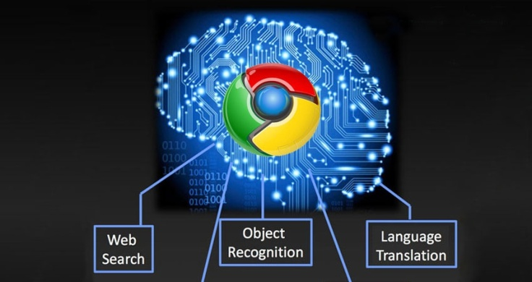
Информационные технологии точечного воздействия на людей
Значительное развитие социальных сетей и других форматов коммуникации людей в Интернете;
Сбыт товаров и услуг (маркетинговые инструменты): 1-1-коммуникации значительно повышают уровень доверия адресата;
Формирование выгодных ценностей, кодов, моделей представления и поведения у больших групп пользователей Интернета.
http://style.rbc.ru/news/gadgets/2013/09/04/16634/

Slide 9
Эффективные инструменты поддержки кампаний наполнения фондов целевого капитала
Информационные кампании помощи больным детям, коммуникационные кампании различных целевых фондов развития учреждений культуры и университетов, направленные на массовые целевые аудитории.

Slide 10
Основные приоритеты в политике информационной безопасности РФ до 2020 года
Принятие интернациональных правил поведения в Интернете и системы управления всемирной сетью позволит в будущем существенно уменьшить информационную энтропию и нормализовать процесс наполнения ресурсов Интернета новым контентом

Slide 11
Заключение
Первоочередной задачей является необходимость возрождения института редакторов и профессиональных экспертов, способных в современных потоковых режимах обрабатывать поступающий в Интернет контент;
Эти функции должны быть переданы библиотекам, музеям и архивам;
Важно поддерживать высокую значимость задачи сохранения ценной информации соответствующим уровнем государственной политики и достаточным уровнем финансирования.

Slide 12
Спасибо за внимание!
leonikon@yandex.ru

